Slide 2
To our Beautiful Class
শ্রেণি:একাদশ
বিষয়: পৌরনীতি ও সুশাসন

Slide 3
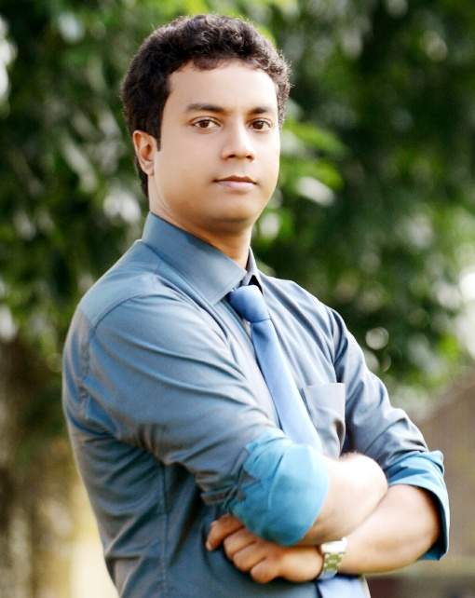
মোঃ মাহবুব হাসান জুয়েল প্রভাষক, রাষ্ট্রবিজ্ঞান বরগুনা সরকার মহিলা কলেজ বরগুনা
পরিচিতি

Slide 4
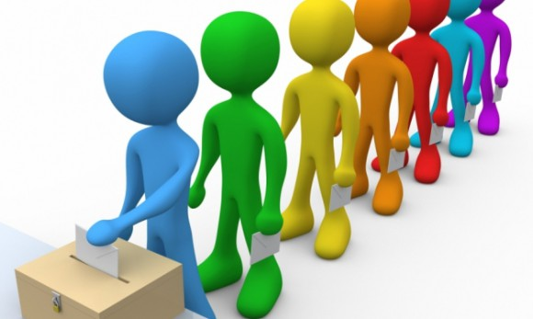
ছবি দেখে আজকের পাঠ্য বিষয় বলি
মতামত

Slide 5
আজকের পাঠ
জনমত ও রাজনৈতিক সংস্কৃতি
সংজ্ঞা, বাহন, বৈশিষ্ট্য
অধ্যায়ঃ অষ্টম

Slide 6
রুশোর লেখনীতে জনমত-
কোনো সময়কার ব্যাপক আলোচিত বিষয় সম্পর্কে গোটা জনগণ বা তার বৃহত্তর অংশ যে ধারণা পোষণ করে তাই হচ্ছে জনমত।
জন স্টুয়ার্ট মিল, “কোন সুনির্দিষ্ট জাতীয় সমস্যার ওপর জনগণের সংগঠিত অভিমতের নাম জনমত।”
লর্ড ব্রাইস, “দেশের সাধারণ স্বার্থসংক্রান্ত বিষয়ে জনগণ বা সমাজের সমষ্টীগত অভিমতই হলো জনমত।”
পৌরনীতি ও সুশাসনে জনমত হলো জনগণের সেই প্রভাবশালী, যুক্তিযুক্ত, স্পষ্ট মতামত যা দেশ ও জাতির কল্যাণে ভূমিকা রাখে ও সরকারকে নিয়ন্ত্রণে রাখে।

Slide 7
একক কাজ
তোমরা প্রত্যেকে নিজের ভাষায় জনমতের সংজ্ঞা লেখ এবং পড়ে শোনাও।
লেখার জন্য সময় পাঁচ মিনিট।
নমুনা উত্তর:
জনমত হল কোন জাতীয় সমস্যার উপর সংখ্যাগরিষ্ঠ বা সংখ্যালগিষ্ঠ সেসব কল্যাণধর্মী, বলিষ্ঠ, যুক্তিগ্রাহ্য মতামত যা দেশ ও জনগণের জন্য কল্যাণকর এবং সমাজ ও সরকারকে প্রভাবিত করে।

Slide 8
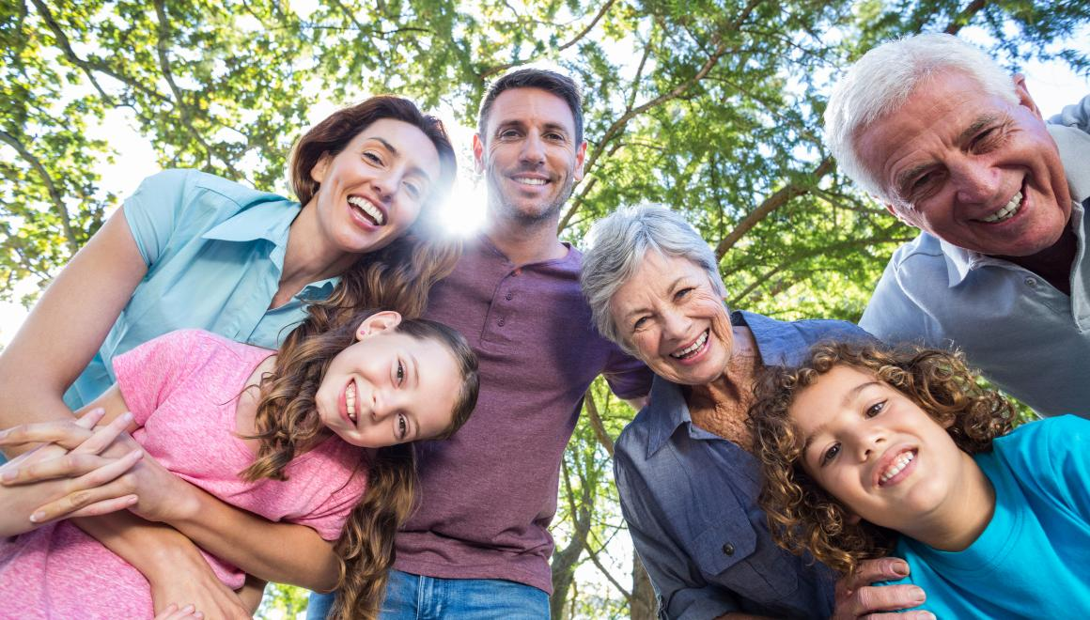
জনমতের বাহন:
০১।
জনমত গঠনের প্রাথমিক ও প্রথম মাধ্যম হল পরিবার।

Slide 9
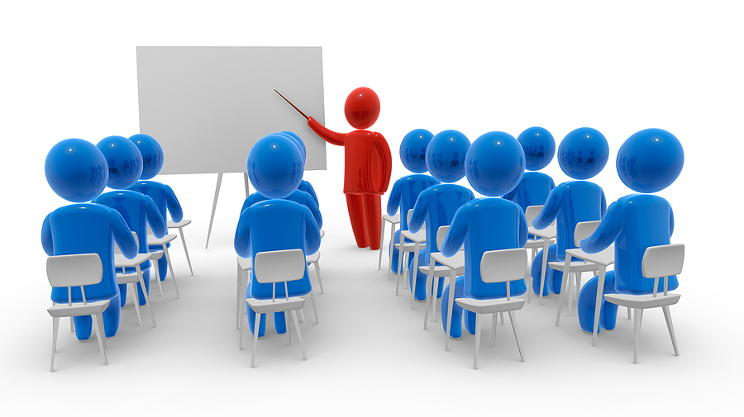
জনমতের বাহন:
০২।
স্কুল, কলেজ, মাদ্রাসা, বিশ্ববিদ্যালয় ইত্যাদি শিক্ষা প্রতিষ্ঠান ভবিষ্যৎ প্রজন্মের চিন্তা ও মননে সুসংহত ধারা স্থাপন করে।

Slide 10
জনমতের বাহন:
০৩।
সংবাদপত্রে প্রকাশিত সংবাদ, বিশিষ্ট জনদের মতামত জনমত গঠনে গুরুত্বপূর্ণ ভূমিকা পালন করে।

Slide 11
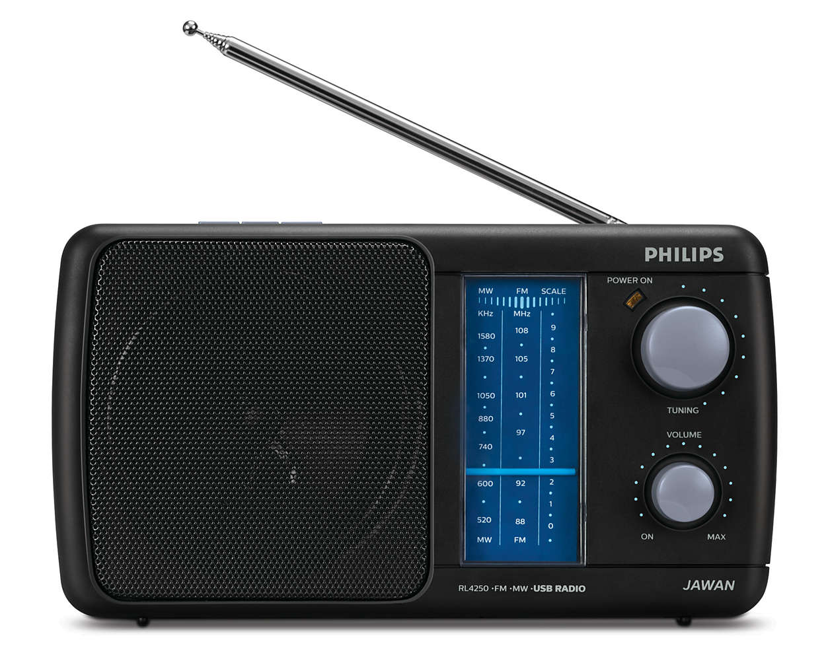
জনমতের বাহন:
০৪।
রেডিও ও টেলিভিশনের সংবাদ, আলোচনা অনুষ্ঠান, নাটক, সিনেমা সহ বিভিন্ন অনুষ্ঠানের মাধ্যমে ব্যাপক জনমত গড়ে তুলতে পারে। (স্বাধীন বাংলা বেতার কেন্দ্র)

Slide 12
জনমতের বাহন:
০৫।
সিনেমা বা চলচ্চিত্র

Slide 13
জনমতের বাহন:
০৬। পুস্তক, পুস্তিকা, সাহিত্য, গান, কবিতা
১৯৭১ সালে দেশের গান
১৯৫২ সালে ভাষার গান।

Slide 14
জনমতের বাহন:
০৭। আইন সভা

Slide 15
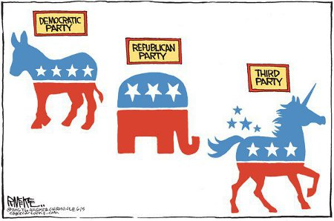
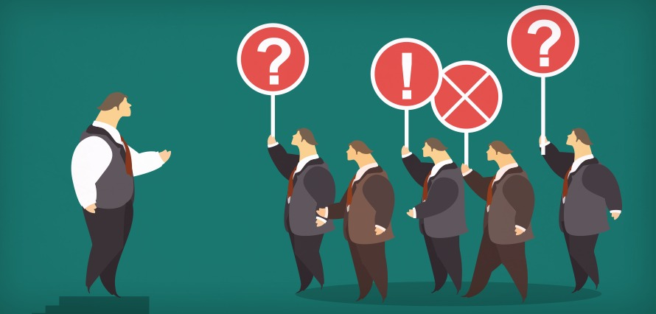
জনমতের বাহন:
০৮।রাজনৈতিক দল

Slide 16
জনমতের বাহন:
০৯। নির্বাচন
নির্বাচন কমিশন

Slide 17
জনমতের বাহন:
১০। ধর্মগ্রন্থ ও ধর্মীয় অনুষ্ঠান

Slide 18
জনমতের বাহন:
১১। পেশাগত সমিতি/ সংঘ

Slide 19
জনমতের বাহন:
১২। মোবাইল যোগাযোগ

Slide 20
জনমতের বাহন:
১৩।
ইন্টারনেট ও সামাজিক যোগাযোগ মাধ্যম, যেমন, ফেসবুক, টুইটার, ইন্সটাগ্রাম, ভাইবার, হোয়াটস আপ, ইমো, ম্যাসেঞ্জার ইত্যাদি।

Slide 21
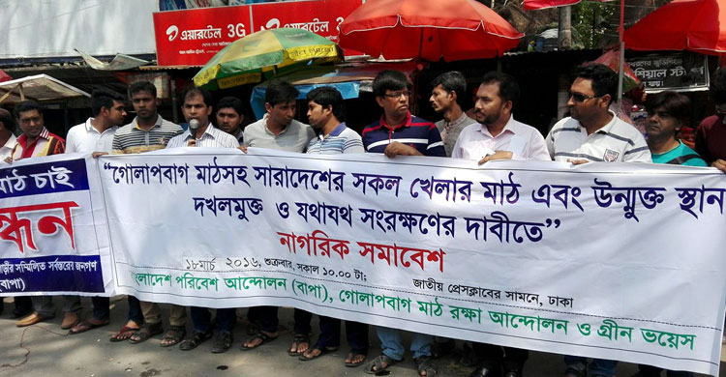
জনমতের বাহন:
১৪। স্বার্থগোষ্ঠী (প্রেসার গ্রুপ)

Slide 22
মূল্যায়ন
প্রশ্নঃ ছবি গুলো দেখে বল জনমতের আর কী বাহন হতে পারে?
উ. পোস্টার

Slide 23
মূল্যায়ন
প্রশ্নঃ ছবি গুলো দেখে বল জনমতের আর কী বাহন হতে পারে?
উ. নির্বাচনী ইশতেহার

Slide 24
নিরপেক্ষতা
সৎ উদ্দেশ্য
তথ্য বহুল
কল্যাণকর
জনমতের বৈশিষ্ট্য
প্রভাব বিস্তার
যুক্তিভিত্তিক ও সচেতন মত
কিছুটা স্থায়ী মত
নির্দিষ্ট ও সুস্পষ্ট
সংখ্যা গরিষ্ঠের মত

Slide 25
বাড়ির কাজ:
জনমতের সংজ্ঞা ও বাহনের আলোকে জনমতের বৈশিষ্ট্য লিখে নিয়ে আসবে।
সহায়ক:
উইকিপিডিয়া,
পৌরনীতি ও সুশাসন প্রথম পত্র- মোজাম্মেল হক।
পৌরনীতি ও সুশাসন প্রথম পত্র- আরিফ রব্বানি খান

